Slide 1
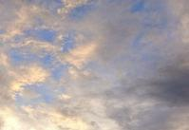
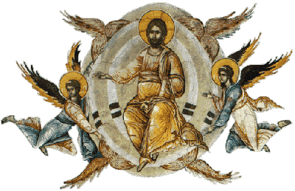
10 ЗАНИМЉИВОСТИ О АНЂЕЛИМА
ПРАВОСЛАВНИ
КАТИХИЗИС
Марко Радаковић, вероучитељ
Сомбор,
2013.л.Г.

Slide 2
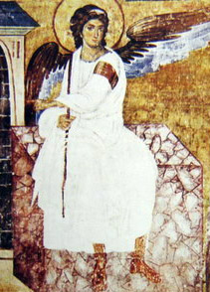
1. Анђели имају две функције: на Небу и на земљи.
На Небу славе Бога, а на земљи испуњавају Божија наређења која се односе на људе. Они их штите, обавештавају, воде душу након смрти.

Slide 3
2. Сама реч “анђео”, на грчком ангелос – ανγελος, значи гласник, онај који обавештава.

Slide 4
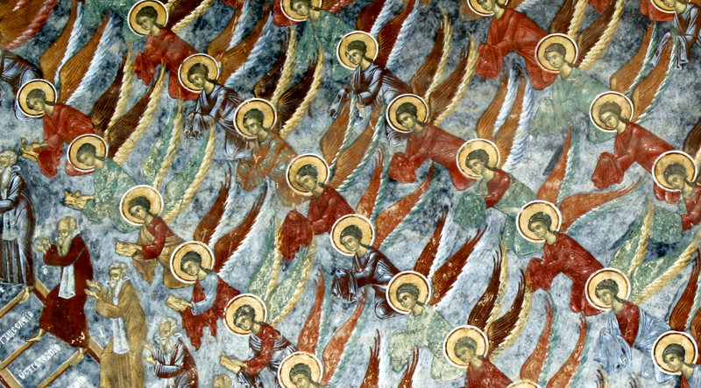
3. Колико их је?
Не зна се тачно, али их је пуно више од људи. Пророк Данило говори да је видео Бога на трону и хиљаду хиљада анђела.

Slide 5
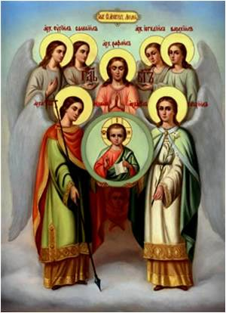
3. Постоје различите врсте анђела.
Сви анђели су исте природе, али се разликују у слави, сили и делатности. Постоји девет анђеоских чинова: Престоли, Херувими и Серафими, Господства, Силе, Власти, Начела, Арханђели и Анђели

Slide 6
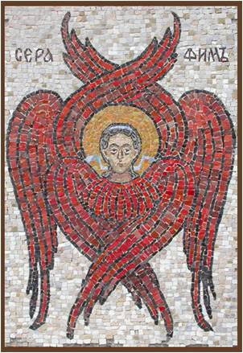
Серафими

Slide 7
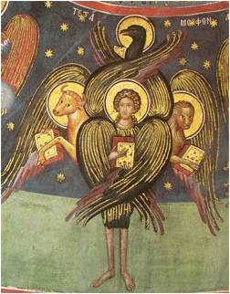
Херувими

Slide 8
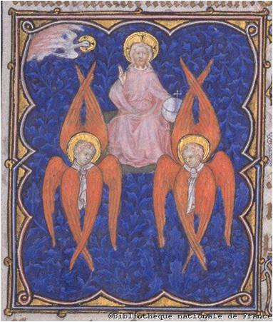
Престоли

Slide 9
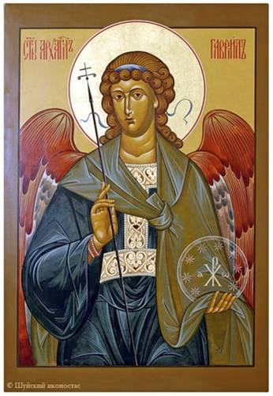
Арханђели

Slide 10
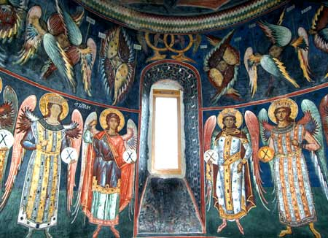
4. Како се зову?
Михаило, Гаврило, Рафаило, Урило,

Slide 11
5. По чему се разликују од људи?
Анђели су бестелесни и бесмртни. Зато не морају да једу или пију, нити им треба одећа или стан. Не венчавају се, немају децу. Не брину о будућности.

Slide 12
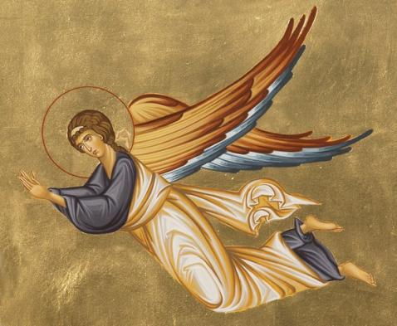
6. По чему су анђели слични људима?
И они су личности, са именом и особинама. Имају разум, осећања, слободну вољу и могућност да делују.

Slide 13
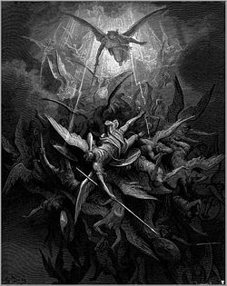
7. И анђели могу бити лоши и зли.
Анђели, који су отпали од Бога и постали непријатељи и Бога и људи зову се ДЕМОНИ, или ЗЛИ ДУХОВИ, а ми их називамо ЂАВОЛИ. Не треба да их се плашимо све док смо уз Бога и не грешимо, а ако и грешимо исповедамо грехове и причешћујемо се редовно.

Slide 14
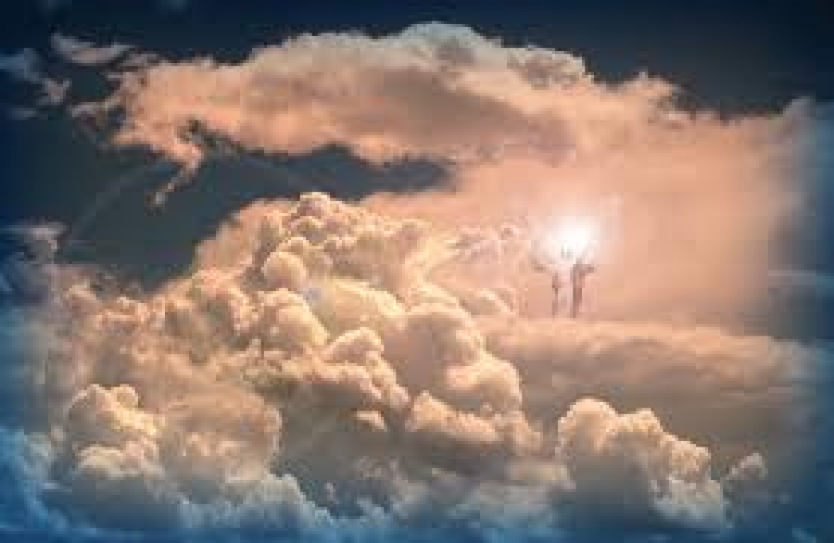
8. Сваки понедељак је посвећен светим анђелима.
Тако је одредила наша Црква и зато се на крају сваке службе спомињу “Часне и Бестелесне силе небеске.”

Slide 15
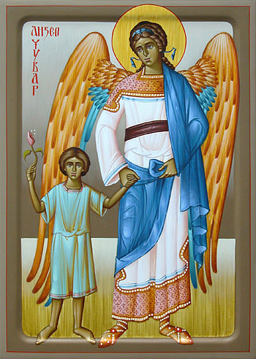
9. Сваки човек на крштењу добија свог анђела чувара.
Тај анђео неће никад одступити од нас, осим ако се ми не удаљимо од њега својим злим делима.

Slide 16
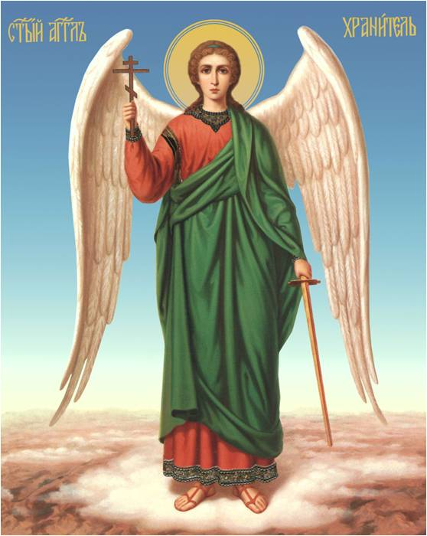

Slide 17
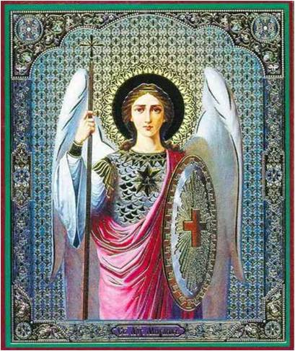
10. анђели се називају и неким другим именИМА.
Врло често се зову „Небеске војске", „Војске Господње«. Називају се таквим војничким менима зато што су они божанска борбена сила против злих духова, који су против Бога и који нападају људе.

Slide 18
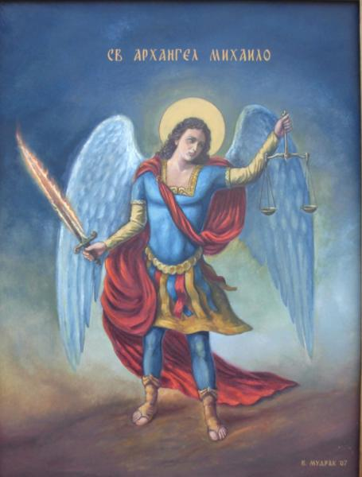
Аранђеловдан_21. новембар
Вођа анђела, духовних сила.
Спрема се жито.

